Slide 1
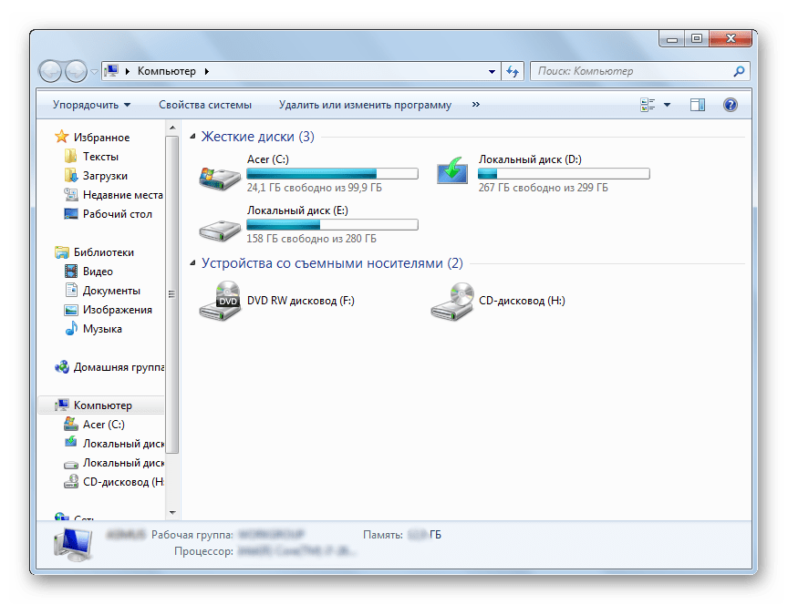
Файлы и папки. Основные операции с файлами и папками
Информатика. 7 класс

Slide 2
Файл
– это поименованная область внешней памяти
file_name . format
имя файла
расширение

Slide 3
Тип файла | Примеры расширений
Системный файл | drv, sys, reg
Текстовый файл | txt, rtf, doc, docx, odt
Графический файл | bmp, gif, jpg, tif, png, pds
Web-страница | htm, html
Звуковой файл | wav, mp3, midi, kar, ogg
Видеофайл | avi, mpeg, mp4
Архив | zip, rar, 7z
Электронная таблица | xlsx, ods
Код (текст) программы | bas, pas, cpp, py

Slide 4
Файловая система
– это часть ОС, определяющая способ организации, хранения и именования файлов на носителях информации
Каталог
– это поименованная совокупность файлов и подкаталогов (вложенных каталогов).

Slide 5
Файловая структура
– это совокупность файлов на диске и взаимосвязей между ними
ФАЙЛОВЫЕ СТРУКТУРЫ
простые
иерархичные
Используются для дисков с небольшим (до нескольких десятков) количеством файлов
используются для хранения большого (сотни и тысячи) количества файлов

Slide 6
Как удобнее хронить файлы?

Slide 7
Путь к файлу
– имена всех каталогов от корневого (начального) до того, в котором непосредственно находится файл
WINDOWS
D:\Уроки\Информатика\Задача.docx
LINUX
/home/lessons/it/program.cpp

Slide 8
Что можно делать с файлами и папками?

Slide 9
Что можно делать с файлами и папками?
создавать
перемещать
переименовать
удалять
искать

Slide 10
Как найти файл?

Slide 11
Как найти файл?
Воспользоваться инструментами поиска
Маска имени
– последовательность букв, цифр и прочих допустимых в именах файлов символов

